Slide 1
基于多粒度标签扰动的文本分类研究
汇报人：姚汝婧
指导老师：王芳 教授

Slide 2
01
引 言
INTRODUCTION
02
相 关 工 作
RELATED WORK
03
研 究 方 法
目 录
RESEARCH METHODS
04
实 验 与 分 析
EXPERIMENT AND ANALYSIS
05
结 语
CONCLUSIONS

Slide 3


引 言
INTRODUCTION
研究背景
研究贡献

Slide 4
01
引言 | INTRODUCTION —— 1.1 研究背景
文本分类是信息组织的核心内容，其涉及的范围十分广泛，不仅包括学术文献的分类任务，如文献结构分类、引文情感分类、引文意图分类等，也包含社交媒体信息分类、突发事件的识别与分类、政策文本分类等。
学术文献分类：帮助学者在面对浩如烟海的文献资料时，快速地识别出所需信息，了解目标文献的研究内容与研究价值；
政策文本分类：帮助政府、高校、企业等高效地获取自身所需的科技政策；
社交媒体信息分类：帮助决策者快速了解公众的情感和观点，并利用这些有价值的分类信息优化和改进现有的解决方案；
突发事件的自动识别与分类：从海量信息中快速获取有效信息，并为应急管理机构提供帮助。
深度学习算法因其良好的特征表示能力，逐渐成为了解决上述问题的首选方案。
然而，由于标注经验、主观性以及责任心等因素的影响，人工标注的数据集不可避免地存在着噪声。

Slide 5
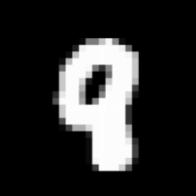
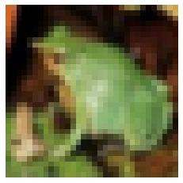
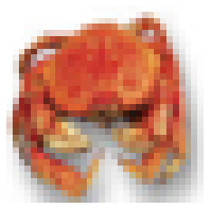
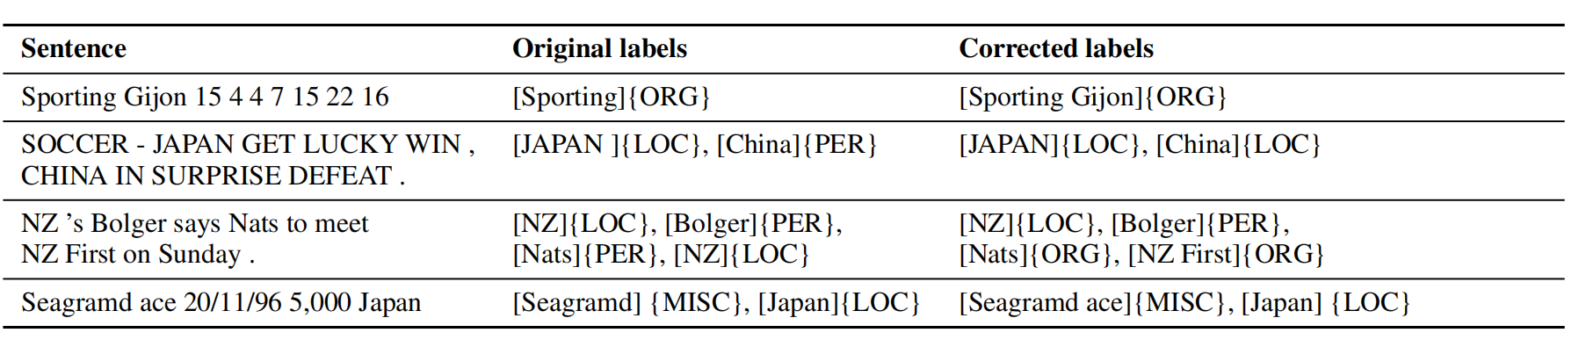
01
引言 | INTRODUCTION —— 1.1 研究背景
知名公开数据集
麻省理工学院（MIT）的研究者对10个主流机器学习数据集展开了研究，发现它们的平均错误率竟高达 3.4%；
NER领域应用最为广泛的数据集CoNLL-2003约包含了5%的错误标注实体。
非benchmark（基准）数据集
噪声标签比例极可能更高
MNIST数据集
CIFAR-10数据集
CIFAR-100数据集
given: 8
corrected: 9
given: cat
corrected: frog
given: lobster
corrected: crab
CoNLL-2003数据集
知名公开数据集中的错误标签
噪声标签会对深度学习的模型训练造成负面影响。
在文本分类研究中，寻求有效的噪声标签学习方法也已经成为了一个热点问题。
2023/7/12
基于多粒度标签扰动的文本分类研究
5

Slide 6
01
引言 | INTRODUCTION —— 1.1 研究背景
基于标签扰动的算法是噪声标签学习方法中一类典型的学习策略。
标签扰动的目标：训练样本的标签。通过对一部分训练样本的标签添加扰动，减少噪声标签对模型造成的负面影响，增强模型的鲁棒性。
标签扰动的类型：样本级粒度的扰动、类别级粒度的扰动、数据集级粒度的扰动
尽管近年来已在许多学者提出了各种各样的噪声标签学习算法，但现有的算法大多是从单一粒度下的深入探索，缺乏对不同级别粒度信息的有效利用。而多项研究表明，不同粒度的标签扰动算法都能有效地提升模型性能。
基于此，本文首先分析了以下三种经典的单粒度的标签扰动算法如何具体地对学习过程起着调节作用。
Label smoothing：类别级粒度
Bootstrapping：样本级粒度
Online Label smoothing：类别级粒度
2023/7/12
基于多粒度标签扰动的文本分类研究
6

Slide 7
01
引言 | INTRODUCTION —— 1.2 研究贡献
1.2 研究贡献
提出了一种多粒度标签扰动算法（Multi-granularity Label Perturbation, MGLP）：
融合了多种粒度级别的信息：该算法通过加权的方式将前述的三种经典的单粒度的标签扰动算法融合在一起，使得不同级别的粒度信息可以相互补充，进一步提高了标签扰动的效果。此外，随着融合权重取值的不同，该算法可以简化为三种扰动方式中的任意一种或者两种的组合；
减轻了人工调参的负担以及主观因素的影响：该算法利用元学习的思想，将多层感知机作为元网络对不同粒度扰动方式的权重进行学习，使之能够根据不同的数据特点自适应地对权重进行调整，减轻了人工调参的负担，并减少了主观性偏差对结果造成的负面影响；
提高了深度学习算法在文本分类任务上的准确性和鲁棒性：在推文情感分类、电影评论情感分类、引文意图分类等多个文本分类数据集上，通过施加不同类型噪声的方式验证该算法的性能，实验结果表明本文提出的MGLP算法有效地提升了深度学习算法在文本分类任务上的准确性，对于深度学习算法更准确地在信息组织和信息分析领域的应用具有十分重要的价值和意义。
2023/7/12
基于多粒度标签扰动的文本分类研究
7

Slide 8
相 关 工 作
RELATED WORK
文本分类
噪声标签学习

Slide 9
02
相关工作 | RELATED WORK
2.1 文本分类
文本分类在信息组织和信息分析中发挥着日益重要的作用。早期的文本分类利用信息增益、互信息或者主题模型等提取特征，然后利用浅层分类器进行分类。
近年来，以词向量为基础的分布表示和以LSTM、Transformer等为代表的深度学习算法逐步取代了早期文本分类的方法。
在学术文献的分类任务上，罗鹏程等人^{[1]}利用BERT、ERNIE等模型对文献的学科进行分类；
在政策文本分类任务上，马雨萌等人^{[2]}提出一种BERT与多尺度CNN融合的算法被提出且用来捕获科技政策文本的特征信息，对政策文本的主题进行分类；
在社交媒体信息分类任务上，吴鹏等人^{[3]}利用微博文本的表情符号特征对词向量进行增强，采用LSTM模型识别网民的情感极性，对网民的负面情感进行分类；
在突发事件的识别与分类任务上，吴雪华等人^{[4]}提出了一个两阶段的突发事件应急行动支撑信息的识别与分类框架，利用SVM、LR、TextCNN以及BERT等算法来验证其性能。
[1] 罗鹏程,王一博,王继民.基于深度预训练语言模型的文献学科自动分类研究[J].情报学报,2020,39(10):1046-1059.
[2] 马雨萌,黄金霞,王昉,芮啸.融合BERT与多尺度CNN的科技政策内容多标签分类研究[J/OL].情报杂志:1-8[2022-10-27].
[3] 吴鹏,应杨,沈思.基于双向长短期记忆模型的网民负面情感分类研究[J].情报学报,2018,37(08):845-853.
[4] 吴雪华,毛进,陈思菁等.突发事件应急行动支撑信息的自动识别与分类研究[J].情报学报,2021,40(08):817-830.
2023/7/12
基于多粒度标签扰动的文本分类研究
9

Slide 10
02
相关工作 | RELATED WORK
2.1 文本分类
除了词汇的分布表示、更为有效的深度学习网络架构等研究之外，针对训练数据的不完美特点设计有效的学习策略，如噪声标签、类别不平衡等问题，也是文本分类领域的研究重点。
卢小宾等人^{[1]}提出了综合数据、算法、评估三个层面的优化框架以解决新兴技术识别中的数据类别不平衡问题；
张志武等人^{[2]}提出可一种自适应的类别不平衡数据处理框架，该框架可以针对数据的不平衡特点，相应地采取合成采样或有放回欠采样的方式对数据进行处理。
文本分类在信息组织和信息分析中发挥着越来越重要的作用。
针对数据的不完美特点探讨有效的学习策略逐步成为了研究的热点。
[1] 卢小宾,张杨燚,杨冠灿,行佳鑫.新兴技术识别中的不均衡分类研究——基于代价敏感的随机森林算法[J].情报学报,2022,41(10):1059-1070.
[2] 张志武,薛娟,陈国兰.深度学习框架下类别不平衡数据情感分析[J].现代情报,2021,41(10):75-82.
2023/7/12
基于多粒度标签扰动的文本分类研究
10

Slide 11
02
相关工作 | RELATED WORK
2.2 噪声标签学习
在浅层机器学习时代，噪声标签学习就是一个极受关注的研究问题。例如经典的支持向量机算法，所引入的松弛变量的一大动机就是抑制噪声标签的不利影响。
相对于浅层学习时代相对规模较小的训练数据，深度学习的训练对人工标注的数据集规模有着更高的要求，不可避免地会进一步带来噪声标签问题。
目前解决噪声标签问题的途径主要有两种：
一是对噪声标签样本进行离线检测：主要利用损失、交叉验证错误率、几何边界距离等量化指标来区分正常标签样本与噪声标签样本。
Wang等人^{[1]}提出了一种基于交叉验证的方式来计算每个样本的预测正确率。该正确率越小那么该样本更可能是噪声样本，然后将正确率作为样本权重重新进行训练。
Huang等人^{[2]}提出了一个基于过拟合-欠拟合过程的策略来识别噪声样本，该过程需要多次重复模型的过拟合与欠拟合训练过程。
[1] Wang Z, Shang J, Liu L, et al. Crossweigh: Training named entity tagger from imperfect annotations[C]//Proceedings of the 2019 Conference on Empirical Methods in Natural Language Processing and the 9th International Joint Conference on Natural Language Processing (EMNLP-IJCNLP). 2019: 5153-5162.
[2] Huang J, Qu L, Jia R, et al. O2u-net: A simple noisy label detection approach for deep neural networks[C]//Proceedings of the IEEE/CVF international conference on computer vision. 2019: 3326-3334.
对噪声标签样本的离线检测方法的通常需要增加大量的训练时间
2023/7/12
基于多粒度标签扰动的文本分类研究
11

Slide 12
02
相关工作 | RELATED WORK
2.2 噪声标签学习
基于噪声标签样本进行在线检测：隐式地降低噪声标签的不利影响。
从扰动对象的角度来看，现有的噪声标签学习方法有如下类型：
特征扰动：对抗训练算法
逻辑向量扰动：ISDA、Logit adjustment
标签扰动：Label Smoothing、Bootstrapping、Online Label smoothing
基于标签扰动的方法是噪声标签学习在线检测方法中一类典型的学习策略。
从扰动粒度的角度来看，现有的标签扰动方法有如下类型：
样本级扰动
类别级扰动
数据集级扰动
目前大多数研究通常在同一粒度下进行探索和创新，极少有研究综合利用不同粒度的有效信息；
然而，多种粒度信息的有效利用能够帮助模型更好地学习数据表示，有利于提升模型的性能；
基于此，本文针对单一粒度算法的不足，探讨多种粒度级别下的标签扰动。
2023/7/12
基于多粒度标签扰动的文本分类研究
12

Slide 13
研 究 方 法
RESEARCH METHODS
经典标签扰动算法分析
多粒度标签扰动算法

Slide 14

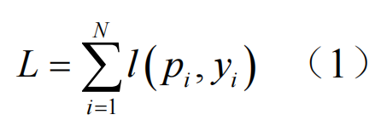
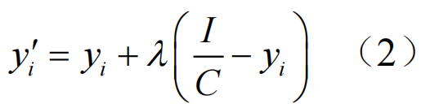
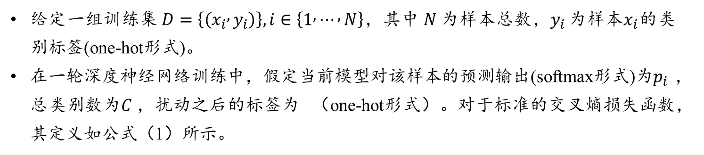
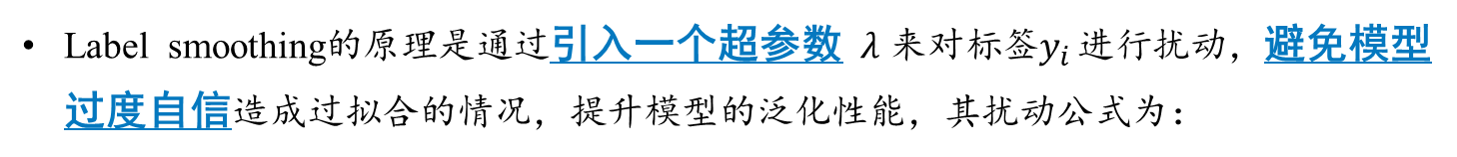
03
研究方法 | —— 3.1 经典标签扰动算法的分析
3.1 经典标签扰动算法的分析
Label Smoothing
给定一组训练集$D=\left\{\left(x_{i} , y_{i}\right)\right\},i∈\left\{1 , ⋯ , N\right\}$，其中$N$为样本总数，$y_{i }$为样本$x_{i}$的类别标签(one-hot形式)。
在一轮深度神经网络训练中，假定当前模型对该样本的预测输出(softmax形式)为$p_{i }$，总类别数为$C$，扰动之后的标签为 （one-hot形式）。对于标准的交叉熵损失函数，其定义如公式（1）所示。
Label smoothing的原理是通过引入一个超参数 $λ$来对标签$y_{i }$进行扰动，避免模型过度自信造成过拟合的情况，提升模型的泛化性能，其扰动公式为：
2023/7/12
基于多粒度标签扰动的文本分类研究
14

Slide 15
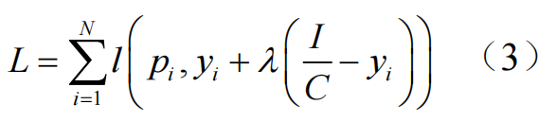

03
研究方法 | —— 3.1 经典标签扰动算法的分析
3.1 经典标签扰动算法的分析
Label Smoothing
Label smoothing的原理是通过引入一个超参数 $λ$来对标签$y_{i }$进行扰动，避免模型过度自信造成过拟合的情况，提升模型的泛化性能，其扰动公式为：
由此，我们可以得到基于 Label smoothing 的损失函数为：
Label Smoothing 对相同类别中的样本进行了相同的扰动，而不同类别的样本的扰动是不同的，即 Label Smoothing 进行了类别级扰动，从而减轻了噪声标签对模型训练产生的负面影响。
2023/7/12
基于多粒度标签扰动的文本分类研究
15

Slide 16
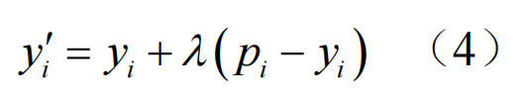

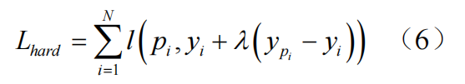
03
研究方法 | —— 3.1 经典标签扰动算法的分析
3.1 经典标签扰动算法的分析
Bootstrapping
Bootstrapping 方法与 Label Smoothing 具有明显的差异，Bootstrapping 根据模型的当前状态对样本标签进行扰动，其扰动公式为：
Bootstrapping 方法有 Soft Bootstrapping 和 Hard Bootstrapping 两种类型
Soft Bootstrapping 的损失函数为：
Hard Bootstrapping 的损失函数为：
Bootstrapping 方法可以看作对每个样本的标签都进行了个性化的扰动，即样本级扰动。通过利用模型的当前状态对标签进行扰动，缓解噪声标签对模型训练的负面影响。
2023/7/12
基于多粒度标签扰动的文本分类研究
16

Slide 17
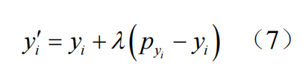


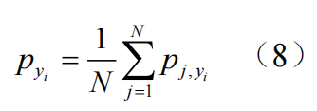
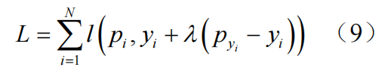
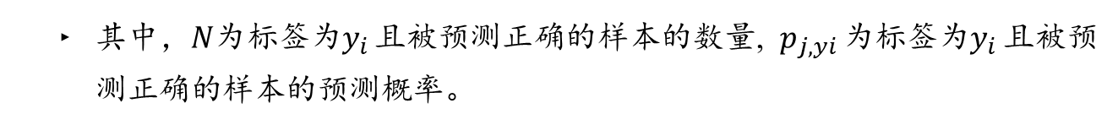
03
研究方法 | —— 3.1 经典标签扰动算法的分析
3.1 经典标签扰动算法的分析
Online Label smoothing
Online label smoothing 算法利用每个类别中预测正确的样本的预测概率来对标签进行扰动，属于类别级扰动，其扰动公式为：
其中， 为扰动项， 由前一个 epoch 产生，定义如公式（8）所示。
其中，$N$为标签为$y_{i }$且被预测正确的样本的数量, $p_{j,yi }为$标签为$y_{i }$且被预测正确的样本的预测概率。
Online label smoothing 的损失函数为：
该算法能够随着模型的训练动态地对扰动项的取值进行调整，减少对噪声标签样本的过度拟合，降低噪声标签对模型的负面影响。
2023/7/12
基于多粒度标签扰动的文本分类研究
17

Slide 18
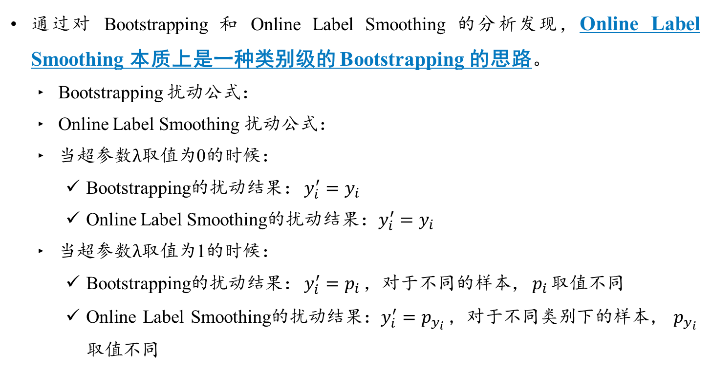
03
研究方法 | —— 3.1 经典标签扰动算法的分析
3.1 经典标签扰动算法的分析
Online Label smoothing
通过对 Bootstrapping 和 Online Label Smoothing 的分析发现，Online Label Smoothing 本质上是一种类别级的 Bootstrapping 的思路。
Bootstrapping 扰动公式：
Online Label Smoothing 扰动公式：
当超参数$λ$取值为0的时候：
Bootstrapping的扰动结果： ${y_{i}^{′}=y}_{i }$
Online Label Smoothing的扰动结果：${y_{i}^{′}=y}_{i }$
当超参数$λ$取值为1的时候：
Bootstrapping的扰动结果： ${y_{i}^{′}=p}_{i }$，对于不同的样本， $p_{i }$取值不同
Online Label Smoothing的扰动结果：${y_{i}^{′}=p}_{y_{i} }$，对于不同类别下的样本， $p_{y_{i} }$取值不同
2023/7/12
基于多粒度标签扰动的文本分类研究
18

Slide 19
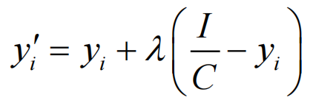
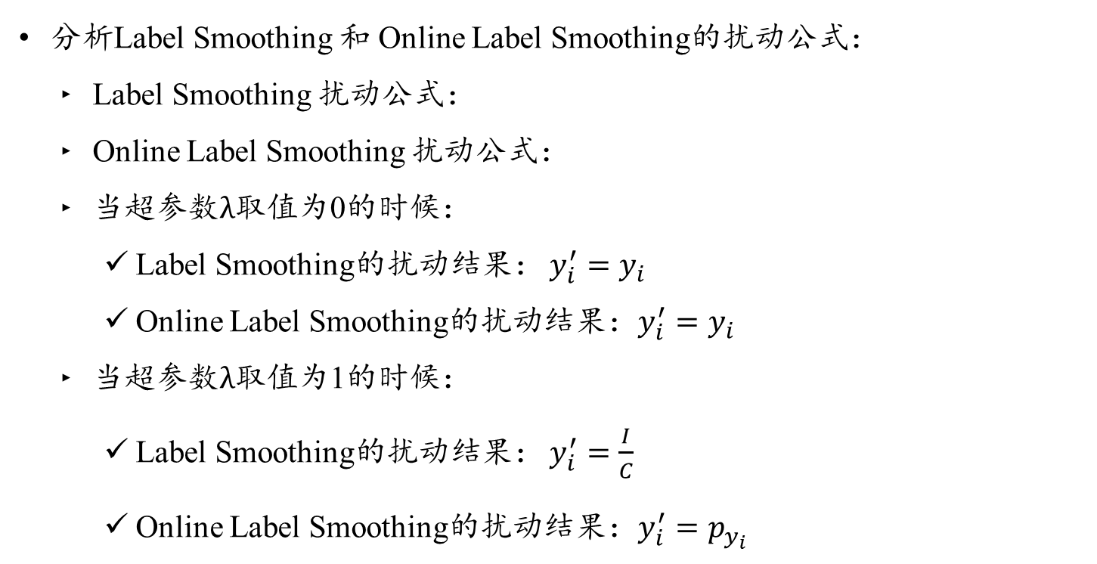
03
研究方法 | —— 3.1 经典标签扰动算法的分析
3.1 经典标签扰动算法的分析
三种算法的区别与联系
分析Label Smoothing 和 Online Label Smoothing的扰动公式：
Label Smoothing 扰动公式：
Online Label Smoothing 扰动公式：
当超参数$λ$取值为0的时候：
Label Smoothing的扰动结果： ${y_{i}^{′}=y}_{i }$
Online Label Smoothing的扰动结果：${y_{i}^{′}=y}_{i }$
当超参数$λ$取值为1的时候：
Label Smoothing的扰动结果： ${y_{i}^{′}=\frac{I}{C}}_{ }$
Online Label Smoothing的扰动结果：${y_{i}^{′}=p}_{y_{i} }$
虽都是类别级的标签扰动算法，但是其扰动方式具有明显差异，将Label Smoothing和Online Label Smoothing二者结合可进行互补，充分发挥不同角度的优势，降低噪声标签对模型的影响。
2023/7/12
基于多粒度标签扰动的文本分类研究
19

Slide 20
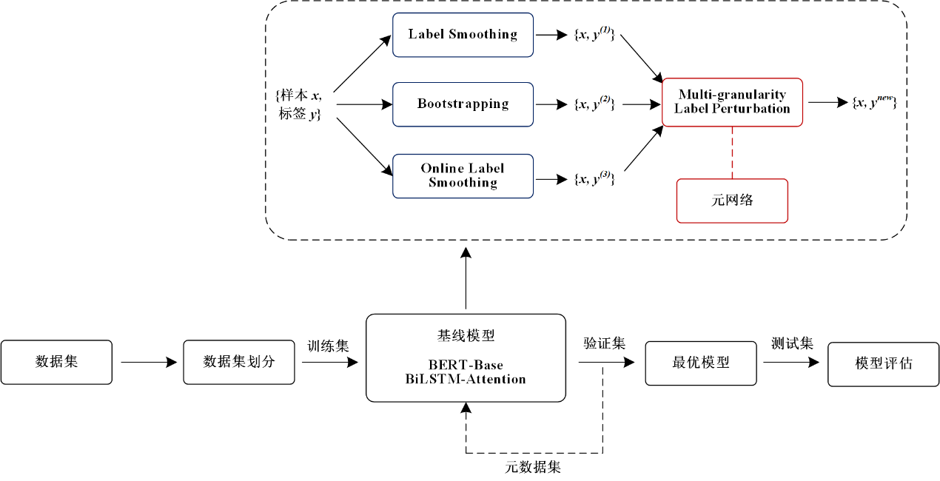
03
研究方法 | —— 3.2 多粒度标签扰动算法
3.2 多粒度标签扰动算法（MGLP）
具体来说，在将数据集进行划分后，MGLP 算法作用于模型的训练过程，以降低噪声标签对模型训练的负面影响，提高模型的性能。
MGLP 算法通过加权的方式将 三种单粒度标签扰动算法进行了融合。在进行扰动时，通过融合系数的取值来控制不同粒度的扰动比例，融合系数的取值通过元学习的思想来求得。
MGLP算法技术路线图
2023/7/12
基于多粒度标签扰动的文本分类研究
20

Slide 21

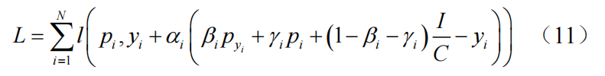
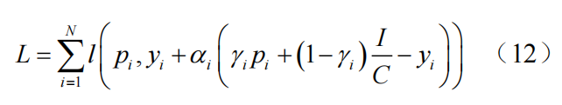
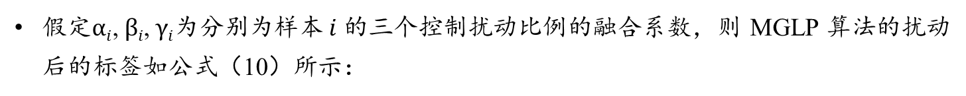
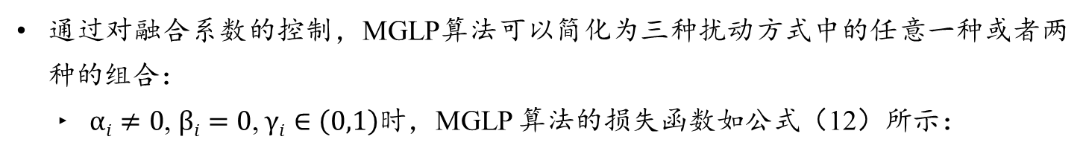
03
研究方法 | —— 3.2 多粒度标签扰动算法
3.2 多粒度标签扰动算法（MGLP）
假定$αi$,$βi$,$γi$为分别为样本$i$的三个控制扰动比例的融合系数，则 MGLP 算法的扰动后的标签如公式（10）所示：
损失函数如公式（11）所示：
通过对融合系数的控制，MGLP算法可以简化为三种扰动方式中的任意一种或者两种的组合：
$αi≠0$,$βi=0$, $γi∈\left(0,1\right)$时，MGLP 算法的损失函数如公式（12）所示：
样本级粒度的 Bootstrapping
类别级粒度的 Label Smoothing
2023/7/12
基于多粒度标签扰动的文本分类研究
21

Slide 22
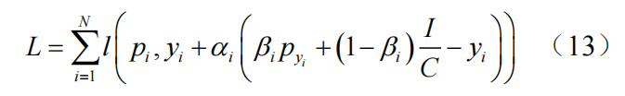

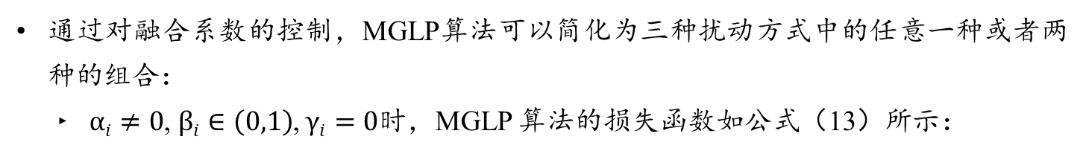
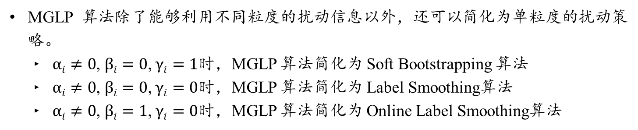
03
研究方法 | —— 3.2 多粒度标签扰动算法
3.2 多粒度标签扰动算法（MGLP）
通过对融合系数的控制，MGLP算法可以简化为三种扰动方式中的任意一种或者两种的组合：
$αi≠0$,$βi∈\left(0,1\right)$, $γi=0$时，MGLP 算法的损失函数如公式（13）所示：
类别级粒度的 Label Smoothing
类别级粒度的 Online Label Smoothing
$αi≠0$,$βi∈\left(0,1\right)$, $γi∈\left(0,1\right)$时，MGLP 算法的损失函数如公式（14）所示：
样本级粒度的 Bootstrapping
类别级粒度的 Online Label Smoothing
MGLP 算法除了能够利用不同粒度的扰动信息以外，还可以简化为单粒度的扰动策略。
$αi≠0$,$βi=0$, $γi=1$时，MGLP 算法简化为 Soft Bootstrapping 算法
$αi≠0$,$βi=0$, $γi=0$时，MGLP 算法简化为 Label Smoothing算法
$αi≠0$,$βi=1$, $γi=0$时，MGLP 算法简化为 Online Label Smoothing算法
2023/7/12
基于多粒度标签扰动的文本分类研究
22

Slide 23


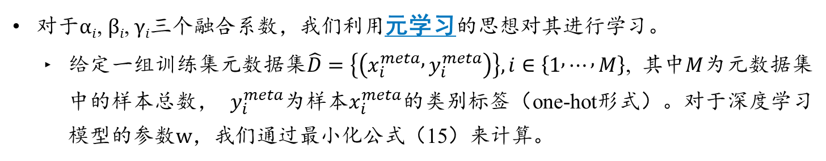
03
研究方法 | —— 3.2 多粒度标签扰动算法
3.2 多粒度标签扰动算法（MGLP）
对于$αi$,$βi$,$γi$三个融合系数，我们利用元学习的思想对其进行学习。
给定一组训练集元数据集$\hat{D}=\left\{\left(x_{i}^{meta} , y_{i}^{meta}\right)\right\},i∈\left\{1 , ⋯ , M\right\}$, 其中$M$为元数据集中的样本总数， $y_{i}^{meta}$为样本$x_{i}^{meta}$的类别标签（one-hot形式）。对于深度学习模型的参数$w$，我们通过最小化公式（15）来计算。
元网络参数
对于元网络中的参数$Ɵ$，我们通过最小化公式（16）来计算。
2023/7/12
基于多粒度标签扰动的文本分类研究
23

Slide 24
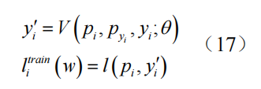

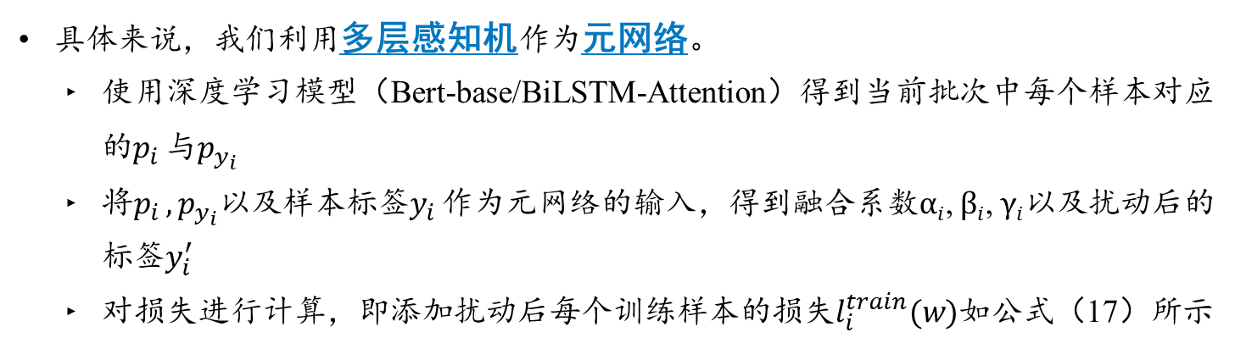
03
研究方法 | —— 3.2 多粒度标签扰动算法
3.2 多粒度标签扰动算法（MGLP）
具体来说，我们利用多层感知机作为元网络。
使用深度学习模型（Bert-base/BiLSTM-Attention）得到当前批次中每个样本对应的$p_{i }$与$p_{y_{i}}$
将$p_{i }, p_{y_{i}}$以及样本标签$y_{i }$作为元网络的输入，得到融合系数$αi$,$βi$,$γi$以及扰动后的标签$y_{i}^{′}$
对损失进行计算，即添加扰动后每个训练样本的损失$l_{i}^{train}(w)$如公式（17）所示
元网络
利用公式（18）对深度学习模型中的参数进行更新
步长
当前批次中元样本的数量
2023/7/12
基于多粒度标签扰动的文本分类研究
24

Slide 25


03
研究方法 | —— 3.2 多粒度标签扰动算法
3.2 多粒度标签扰动算法（MGLP）
更新得到${\hat{w}}^{t}\left(θ\right)$后，利用公式（19），对元网络中的参数$Ɵ$进行更新
步长
当前批次中元样本的数量
利用更新得到的$Ɵ^{t+1}$来优化深度学习模型中的参数$w^{t+1}$, 如公式（20）所示
2023/7/12
基于多粒度标签扰动的文本分类研究
25

Slide 26
实 验 与 分 析
EXPERIMENT AND ANALYSIS
实验数据
对比算法及参数设置
实验结果分析

Slide 27
04
实验与分析 | —— 4.1 实验数据与对比算法
实验数据
对比算法
采用三个知名的文本分类公开数据集：
SemEval-2016 Task 4 Subtask A：
推文情感分类数据集，包含正面、中性、负面三种类型；
Movie Reviews (MR)：
电影评论情感分类数据集，包含正面、负面两种类型；
SciCite：
引文意图分类数据集，包含背景、方法和结果三种类型。
采用以下几种经典的以及最先进的噪声标签处理算法进行对比：
Label Smoothing
Soft Bootstrapping
Hard Bootstrapping
Online Label Smoothing
Self-Distillation from Last Mini-Batch (DLB)
Margin-based Label Smoothing (MbLS)
2023/7/12
基于多粒度标签扰动的文本分类研究
27

Slide 28
04
实验与分析 | —— 4.2 施加噪声与参数设置
施加噪声
参数设置
在原始数据集的基础上施加了两种类型的噪声：
对称噪声：
样本的真实标签以相同的概率随机翻转成其他类别标签。
非对称噪声：
样本的真实标签被翻转成某类特定的标签
本文设置的样本的真实标签翻转比例（即噪声比例）： 10%、20%、30%。
对于本文采用的 BERT-Base，其有 12 层 Transformer 结构，隐藏层维度为 768，学习率设为 2e-5，epoch 设为 10；
对于 BiLSTM-Attention，本文采用 300 维的 Glove 词向量，隐藏层维度设为 300，epoch 设为 50；
对于 Label Smoothing, Soft/Hard Bootstrapping, Online Label Smoothing, DLB, MbLS 等对比算法，我们按照其对应的原论文的设置进行实验；
在 MGLP 算法中，本文随机选取验证集中的每类样本 100个作为元数据集。
2023/7/12
基于多粒度标签扰动的文本分类研究
28

Slide 29
04
实验与分析 | —— 4.3 实验结果分析
4.3 实验结果分析
4.3.1 推文情感分类数据集
SemEval-2016：BERT-Base为基线模型时不同数据集的分类准确率（%）
数据集 | 模型 | 原始数据集 | 对称噪声 |  |  | 非对称噪声
 |  | 原始数据集 | 10% | 20% | 30% | 10% | 20% | 30%
SemEval-2016 | BERT-Base | 61.03 | 60.05 | 58.76 | 53.20 | 60.07 | 59.10 | 56.78
 | Label Smoothing | 61.70 | 60.69 | 59.35 | 55.37 | 60.19 | 59.21 | 57.04
 | Soft Bootstrapping | 61.08 | 60.77 | 59.74 | 55.32 | 60.97 | 59.28 | 57.65
 | Hard Bootstrapping | 62.13 | 61.31 | 58.93 | 54.56 | 61.22 | 60.02 | 57.27
 | Online Label Smoothing | 61.65 | 60.42 | 58.86 | 55.92 | 60.53 | 60.37 | 57.67
 | DLB | 62.01 | 60.31 | 59.12 | 55.84 | 61.25 | 59.39 | 57.89
 | MbLS | 61.94 | 61.02 | 59.18 | 57.49 | 61.34 | 60.56 | 57.81
 | MGLP | 63.05 | 62.16 | 61.53 | 59.57 | 62.23 | 61.68 | 59.62
2023/7/12
基于多粒度标签扰动的文本分类研究
29

Slide 30
04
实验与分析 | —— 4.3 实验结果分析
4.3 实验结果分析
4.3.1 推文情感分类数据集
SemEval-2016：BiLSTM-Attention为基线模型时不同数据集的分类准确率（%）
数据集 | 模型 | 原始数据集 | 对称噪声 |  |  | 非对称噪声
 |  | 原始数据集 | 10% | 20% | 30% | 10% | 20% | 30%
SemEval-2016 | BiLSTM-Attention | 55.35 | 52.37 | 51.87 | 50.98 | 53.98 | 52.23 | 51.79
 | Label Smoothing | 55.42 | 53.25 | 51.92 | 51.10 | 54.32 | 53.09 | 52.78
 | Soft Bootstrapping | 55.61 | 53.31 | 52.08 | 51.55 | 54.40 | 53.05 | 52.13
 | Hard Bootstrapping | 55.40 | 52.51 | 51.97 | 51.57 | 54.01 | 52.57 | 51.95
 | Online Label Smoothing | 55.38 | 52.62 | 52.01 | 51.60 | 54.05 | 53.39 | 52.90
 | DLB | 55.53 | 52.98 | 52.04 | 51.56 | 54.41 | 53.22 | 52.96
 | MbLS | 55.72 | 53.34 | 52.13 | 51.63 | 54.43 | 53.35 | 53.09
 | MGLP | 56.45 | 54.01 | 53.59 | 52.87 | 55.76 | 54.39 | 53.97
2023/7/12
基于多粒度标签扰动的文本分类研究
30

Slide 31
04
实验与分析 | —— 4.3 实验结果分析
4.3 实验结果分析
4.3.2 电影评论情感分类数据集
MR：BERT-Base为基线模型时不同数据集的分类准确率（%）
数据集 | 模型 | 原始数据集 | 对称噪声 |  |  | 非对称噪声
 |  | 原始数据集 | 10% | 20% | 30% | 10% | 20% | 30%
MR | BERT-Base | 85.67 | 84.20 | 81.77 | 80.02 | 84.15 | 81.71 | 71.39
 | Label Smoothing | 85.76 | 84.29 | 83.08 | 80.60 | 84.49 | 82.16 | 71.45
 | Soft Bootstrapping | 85.92 | 84.43 | 82.38 | 80.10 | 84.17 | 81.75 | 71.59
 | Hard Bootstrapping | 85.69 | 84.37 | 82.94 | 80.53 | 84.20 | 82.33 | 71.41
 | Online Label Smoothing | 85.71 | 84.34 | 83.06 | 80.71 | 84.46 | 81.93 | 71.52
 | DLB | 85.74 | 84.31 | 82.55 | 80.54 | 84.19 | 82.24 | 71.66
 | MbLS | 85.85 | 84.40 | 83.17 | 80.76 | 84.53 | 82.21 | 71.73
 | MGLP | 86.72 | 85.37 | 83.91 | 82.42 | 85.23 | 82.97 | 72.84
2023/7/12
基于多粒度标签扰动的文本分类研究
31

Slide 32
04
实验与分析 | —— 4.3 实验结果分析
4.3 实验结果分析
4.3.2 电影评论情感分类数据集
MR：BiLSTM-Attention为基线模型时不同数据集的分类准确率（%）
数据集 | 模型 | 原始数据集 | 对称噪声 |  |  | 非对称噪声
 |  | 原始数据集 | 10% | 20% | 30% | 10% | 20% | 30%
MR | BiLSTM-Attention | 78.42 | 77.14 | 74.11 | 71.48 | 76.43 | 73.90 | 64.57
 | Label Smoothing | 78.82 | 77.46 | 74.73 | 72.04 | 76.46 | 74.05 | 65.83
 | Soft Bootstrapping | 78.87 | 77.57 | 74.39 | 72.77 | 76.92 | 74.10 | 67.79
 | Hard Bootstrapping | 78.91 | 77.20 | 74.74 | 71.62 | 76.45 | 74.33 | 67.92
 | Online Label Smoothing | 78.93 | 77.54 | 75.01 | 72.19 | 76.78 | 74.21 | 65.25
 | DLB | 78.95 | 77.28 | 74.57 | 71.75 | 76.74 | 73.95 | 67.28
 | MbLS | 79.01 | 77.51 | 74.78 | 72.22 | 76.81 | 74.24 | 68.56
 | MGLP | 79.65 | 78.59 | 75.62 | 73.51 | 77.73 | 75.38 | 69.05
2023/7/12
基于多粒度标签扰动的文本分类研究
32

Slide 33
04
实验与分析 | —— 4.3 实验结果分析
4.3 实验结果分析
4.3.3 引文意图分类数据集
SciCite：BERT-Base为基线模型时不同数据集的分类准确率（%）
数据集 | 模型 | 原始数据集 | 对称噪声 |  |  | 非对称噪声
 |  | 原始数据集 | 10% | 20% | 30% | 10% | 20% | 30%
SciCite | BERT-Base | 85.37 | 84.85 | 84.19 | 83.76 | 84.86 | 84.30 | 83.79
 | Label Smoothing | 85.65 | 85.09 | 84.30 | 84.02 | 85.38 | 84.88 | 84.42
 | Soft Bootstrapping | 85.41 | 85.06 | 84.38 | 84.11 | 85.25 | 84.79 | 84.31
 | Hard Bootstrapping | 85.70 | 84.89 | 84.67 | 84.16 | 85.14 | 84.76 | 84.28
 | Online Label Smoothing | 85.73 | 84.92 | 84.41 | 84.29 | 85.01 | 84.75 | 84.36
 | DLB | 85.44 | 85.02 | 84.59 | 84.31 | 85.27 | 84.81 | 84.35
 | MbLS | 85.71 | 85.10 | 84.62 | 84.47 | 85.43 | 84.92 | 84.49
 | MGLP | 86.43 | 85.97 | 85.46 | 85.05 | 85.94 | 85.42 | 84.97
2023/7/12
基于多粒度标签扰动的文本分类研究
33

Slide 34
04
实验与分析 | —— 4.3 实验结果分析
4.3 实验结果分析
4.3.3 引文意图分类数据集
SciCite：BiLSTM-Attention为基线模型时不同数据集的分类准确率（%）
数据集 | 模型 | 原始数据集 | 对称噪声 |  |  | 非对称噪声
 |  | 原始数据集 | 10% | 20% | 30% | 10% | 20% | 30%
SciCite | BiLSTM-Attention | 80.24 | 78.94 | 78.47 | 77.57 | 79.73 | 78.58 | 76.01
 | Label Smoothing | 80.63 | 79.96 | 78.58 | 77.72 | 80.03 | 78.80 | 76.19
 | Soft Bootstrapping | 80.71 | 79.54 | 78.66 | 77.63 | 80.01 | 78.69 | 76.10
 | Hard Bootstrapping | 80.39 | 79.76 | 78.73 | 77.87 | 80.12 | 78.75 | 76.49
 | Online Label Smoothing | 80.58 | 79.81 | 78.67 | 77.91 | 80.18 | 78.72 | 76.73
 | DLB | 80.79 | 79.86 | 78.74 | 77.85 | 80.24 | 78.83 | 76.58
 | MbLS | 80.84 | 79.93 | 78.89 | 77.98 | 80.16 | 78.91 | 76.68
 | MGLP | 81.45 | 80.40 | 79.95 | 79.19 | 80.96 | 79.98 | 77.43
2023/7/12
基于多粒度标签扰动的文本分类研究
34

Slide 35
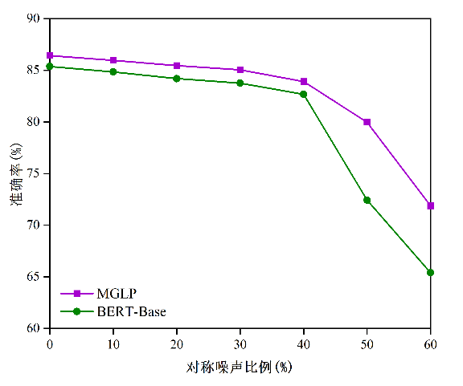
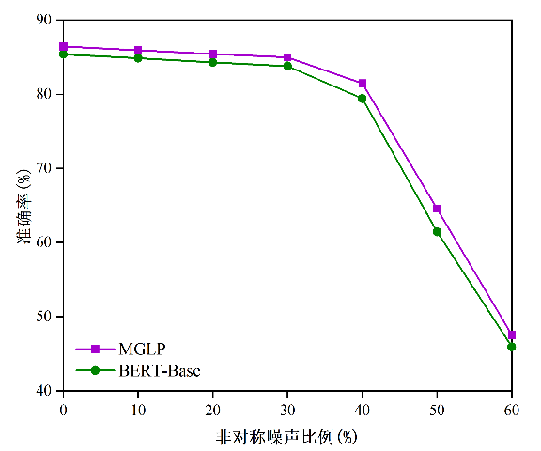
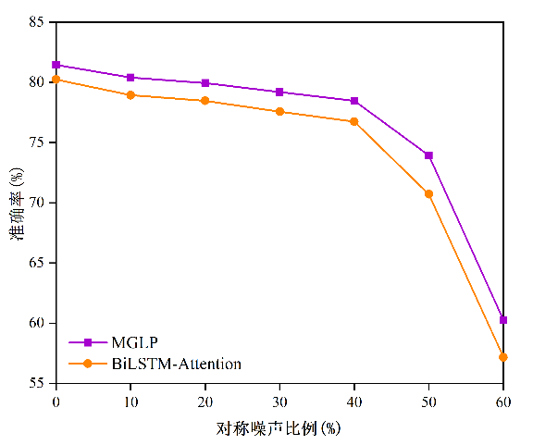
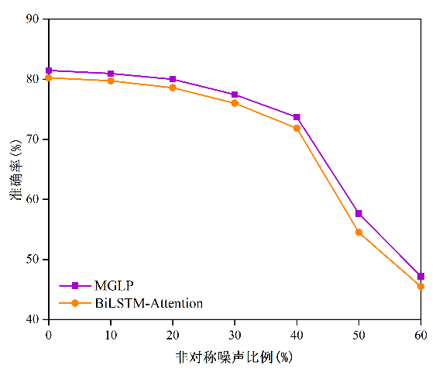
04
实验与分析 | —— 4.3 实验结果分析
4.3 实验结果分析
4.3.4 算法鲁棒性分析
施加对称噪声时模型准确率
（BERT-Base为基线模型）
施加非对称噪声时模型准确率
（BERT-Base为基线模型）
施加对称噪声时模型准确率
（BiLSTM-Attention为基线模型）
施加非对称噪声时模型准确率
（BiLSTM-Attention为基线模型）
为了探究MGLP算法的鲁棒性，本文以SciCite数据集为例，对更高比例噪声标签下算法的性能进行了评估，结果如图所示。
实验结果表明，即使在施加更高比例噪声的情况下，MGLP算法仍保持较高的准确率，具有良好的鲁棒性。
2023/7/12
基于多粒度标签扰动的文本分类研究
35

Slide 36
结 语
CONCLUSIONS
结论
局限与未来工作

Slide 37

05
结语 | —— 5.1 结论
5.1 结论
本文针对现有的标签扰动算法大都只在单一粒度层级下进行深入探索，而未有效利用多种粒度信息，从而限制了算法的性能这一不足，
首先，分析了 Label Smoothing、Bootstrapping 和 Online Label Smoothing 三种经典的单一粒度的标签扰动算法的原理；
然后，提出了一种融合了样本级粒度和类别级粒度信息的多粒度标签扰动算法（MGLP）。
MGLP算法技术路线图
2023/7/12
基于多粒度标签扰动的文本分类研究
37

Slide 38
05
结语 | —— 5.1 结论
5.1 结论
多粒度标签扰动算法（MGLP）
该算法通过加权的方式将类别级的Label Smoothing和Online Label Smoothing、样本级的Bootstrapping三种单粒度的标签扰动算法融合在一起，集成了类别级粒度和样本级粒度的标签扰动算法的特点；
通过融合系数来控制不同粒度扰动的比例，并利用元学习的思想对融合系数进行学习，使其能够根据不同的数据特点自适应地对融合系数进行调整，避免了人工调参所造成的主观性误差，提高了模型的性能；
我们在推文情感分类、电影评论情感分类、引文意图分类数据集三种文本分类数据集上进行了实验，结果表明本文提出的MGLP算法与其他算法相比性能有明显的提升，有效地减轻了噪声标签对深度学习模型训练的负面影响，对于深度学习模型在信息组织和信息分析领域更准确地应用具有十分重要的价值和前景。
2023/7/12
基于多粒度标签扰动的文本分类研究
38

Slide 39
05
结语 | —— 5.2 局限与未来工作
5.2 局限与未来工作
只考虑了利用样本级粒度和类别级粒度的数据信息，还未研究与数据集级粒度信息的结合；
在未来研究中，我们将探究如何将样本级、类别级以及数据集级粒度的信息进行融合，以期进一步提高对多粒度信息的有效利用，并进一步提升深度学习模型的性能；
将探究利用更多的信息求解融合系数；
在算法未来的应用层面，除了将本文提出的算法应用于文本分类领域之外，我们还计划将其应用于计算机视觉领域，例如利用该算法帮助处理图像分类任务中的噪声，从而提高原始深度学习模型在图像分类任务上的性能，在更多的领域中发挥该算法的应用价值。
2023/7/12
基于多粒度标签扰动的文本分类研究
39

Slide 40
敬请各位老师批评指正！
汇报人：姚汝婧
指导老师：王芳 教授

